Slide 1
DRUZBENOGEOGRAFSKI PROBLEMI SREDNJE AMERIKE
V

Slide 2
DVA KULTURNO - GOSPODARSKA OBMOČJA
posledica naravnih razmer in zgodovinskega razvoja
1. srednjeameriška celina
2. Karibsko otočje

Slide 3
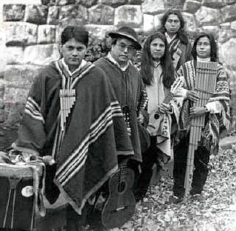
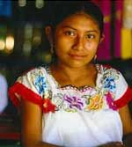
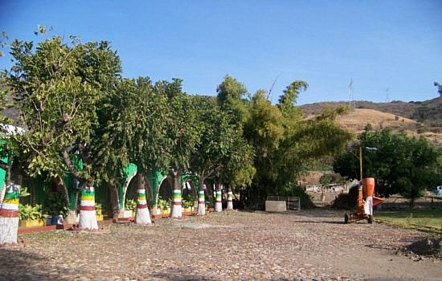
srednjeameriška celina:
vpliv: indijanska dediščina
prebivalci: mestici
gospodarska oblika: haciende (samooskrba)
haciende nadomeščene → druge oblike kmetijskega gospodarstva

Slide 4
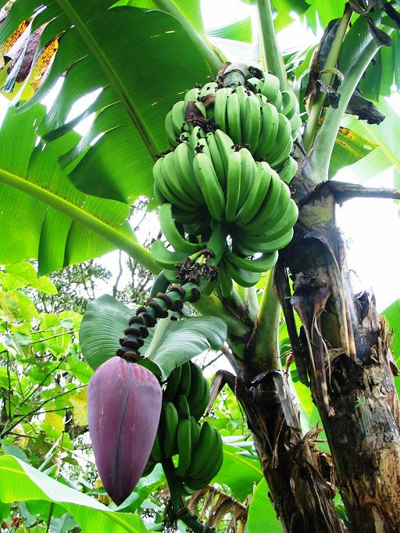
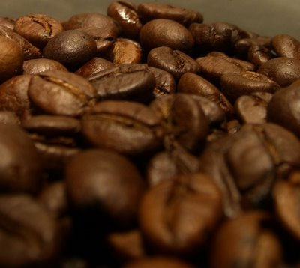
Medmorska Amerika:
samooskrbne kmetije
sezonsko delo na plantažah
najemanje zemlje
vpliv: amerška družba (vlaga kapital, izgradnja infrastrukture → izvoz)
“Bananska republika” → čeprav je večji izvoz kave

Slide 5
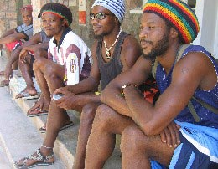
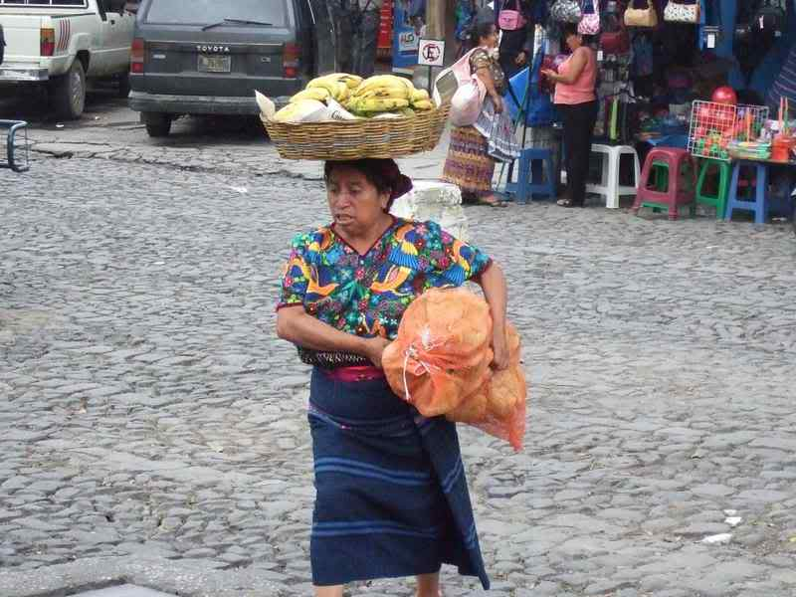
Karibsko otočje:
odprto v svet (pomorske poti)
rasno, kulturno mešanje
prevlada: mešanci (mulati)
gospodarska oblika: plantaže (trg, izvor,
dobiček → tuji lastnik)

Slide 6
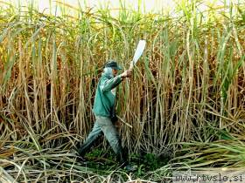
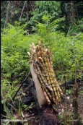
PLANTAŽNO GOSPODARSTVO
trg
izvoz
dobiček → tuji lastnik
Velike Antile: sladkorni trst
Male Antile: banane, ..
usmerjenost v en pridelek → DVOREZEN MEČ
posledica / prihodnost → turizem in druge dejavnosti

Slide 7
KUBA
kriza monokulturnega gospodarstva
negativne posledice → monokulturna usmerjenost (sladkorni trst)

Slide 8
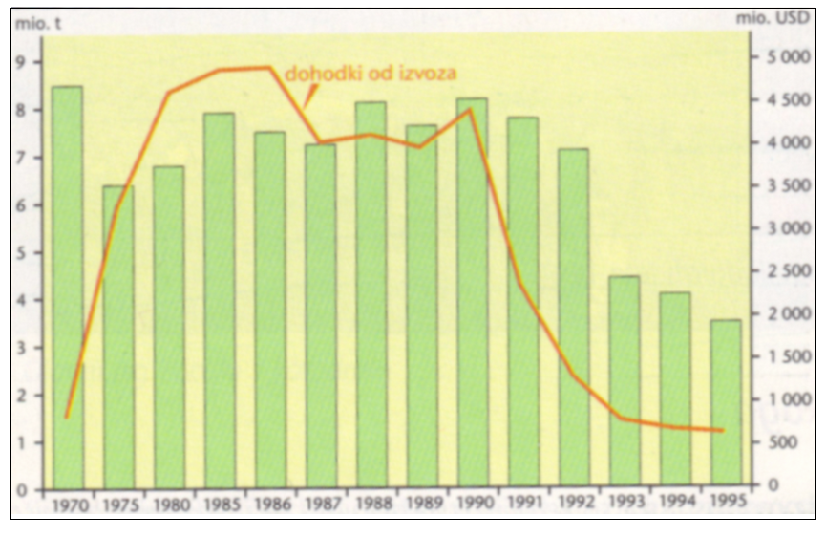
KUBA
režim:
dolgo vezan na ZDA
Fidel Castro (Sovjetska zveza)
→ izvažanja v Evropo
obdržali obliko družbene ureditve, izgubili trg
znižan življenski standard
posledica:
previdne tržne reforme
preusmeritev gospodarstva (delna)
odpro vrata tujim vlagateljem (razen ZDA)
Gibanje izvoza sladkorja na Kubi v obdobju 1970 - 95

Slide 9
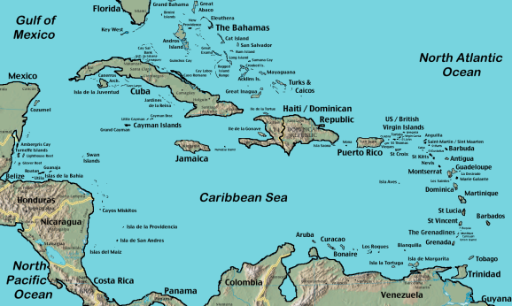
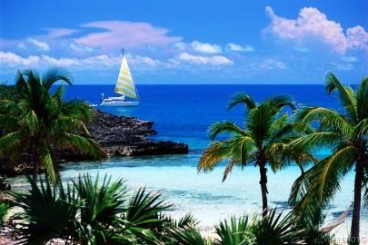
MASOVNI TURIZEM
karibski otoki (konec 20. st.)
spremeni kulturo
najpomembnejša dejavnost (številni otoki)
nova delovna mesta
množično obiskovanje Jamajke in drugih (manjših) otokov
najpogostejša oblika: križarjenje

Slide 10
MASOVNI TURIZEM
posledice:
zadolžitev za prebivalce (izgradjna infrastrukture)
nezadovolstvo med domačini (primerjajo z razkošjem)
okrnjeno naravno okolje
turisti ne spoštujejo
kulture in tradicije domačinov

Slide 11
SEVERNA MEHIKA
v Latinski Ameriki na 2. mestu po št. prebivalcev, gospodarski moči in velikosti
želja: industrijska država (zato jo je razvijala)
posledice: prekomerna rast prestolnice
zapostavljanje podeželja (S)

Slide 12
SEVERNA MEHIKA
program industrializacije severa:
obmejni pas ZDA → posebne gospodarske cone (davčne olajšave)
tuja podjetja, industriske obrate (maquiladore)
proizvodnja: tuja podjetja priskrbijo vse potrebno
80% izvozijo
nova delovna mesta
Število zaposlenih v maquiladorah leta 1994

Slide 13
MAQUILADORE
Američani:
prednosti:
cenejša delovna sila in zemljišča
malo davkov
oproščene carine
cenejši stroški zaščite, varnosti delavcev, okolja
dobiček ostane (v večini) vlagateljem
slabosti :
ZDA izgubile številna delovna mesta
Zaposleni v maquiladorah glede na proizvodnjo različnih artiklov

Slide 14
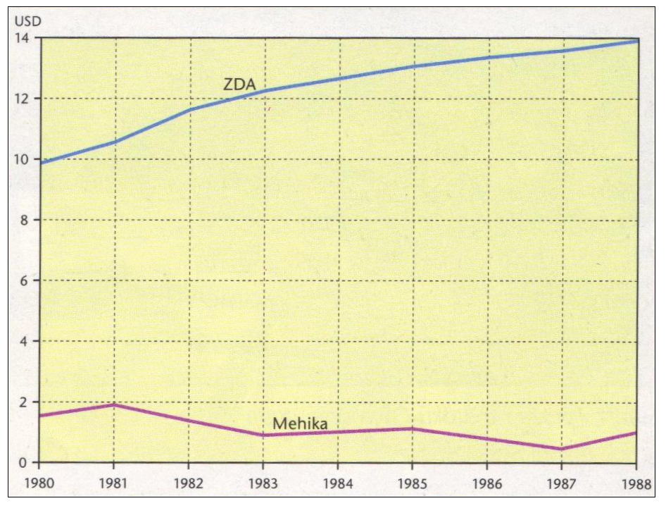
MAQUILADORE
Mehičani:
prednosti:
večje zaposlitvene možnosti (predvsem mlade ženske)
tuja vlaganja
preliv znanja in nove tehnologije
slabosti:
novi delavci → slabe bivalne razmere
nova marginalna naselja (se širijo)
onesnaženje
tuja podjetja plačujejo malo davkov
borne plače (slabe)
Plačilo delavcem za uro dela v Mehiki in ZdA v obdobju 1980 - 1988

Slide 15
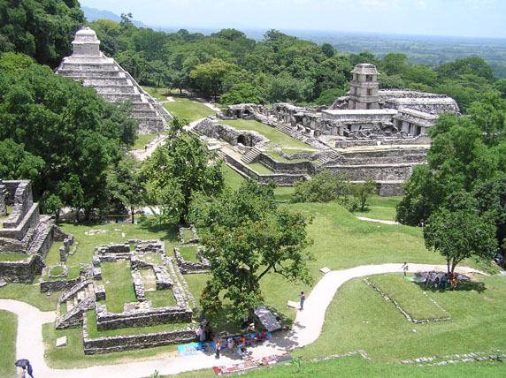
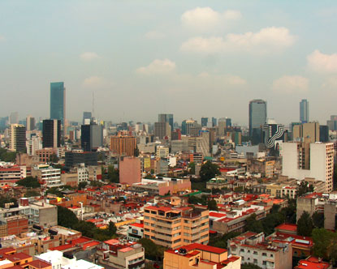
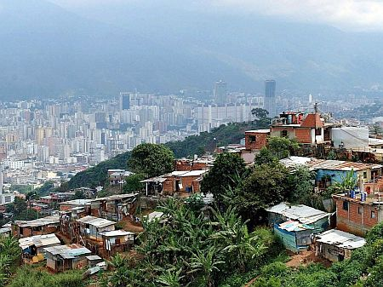
Ciudad de Mexico
obdajajo visoka gorstva
v dolini
včasih: središče Aztekov
gradili okoli jezera (tudi izsuševali)
model razvoja latinsko ameriškega mesta
danes: osrednji trg prestolnice
JZ: premožnejši
glavna avenija → poslovna pot, ...
Z del mesta: četrti srednjih slojev
S in V: revnejši sloj, barakarska naselja,..

Slide 16
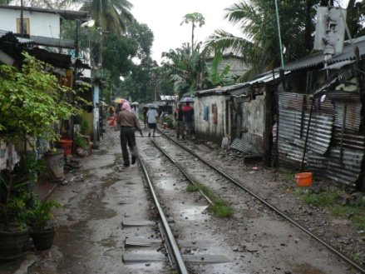
Ciudad de Mexico
20. st. - rast mesta, prebivalstva
okoli 30 M ljudi
problemi:
primanjkuje delovnih mest
siva ekonomija (na ulicah)
kriminal (eno nevarnejših na svetu)
prašni delci z jezera → blatna brozga → ugrezanje hiš
barakarska naselja:
pomankanje vode, elektrike, povezave s kanalizacijo
Rast števila prebivalcev mehiške prestolnice med 1900 in 2000

Slide 17
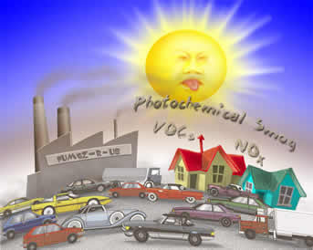
Ciudad de Mexico
onesnaženje zraka (bogata naselja):
visoka nadmorska višina → manj kisika
lega v dolini → toplotni obrat (200 dni)
izpušni plini
pozimi nadpovprečno smoga
nalezljivi mikroorganizmi
nebogljena vlada

Slide 18
HVALA ZA VAŠO POZORNOST!

